Slide 1
Множественное число существительных
Dобрый день дорогие ученики!
Dавайте сначала познакомимся.
Меня зовут Dушанка Пилипович и сегодня я ваша учительница русского языка.
Хочу сначала поздравить всех шестиклассников Республики Сербской, а особенно моих учеников из Кнежево и Имльяни.
Сегодня у нас новый урок и называется он "Множественное число существительных".

Slide 2
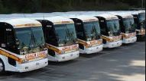
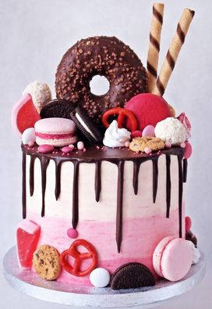
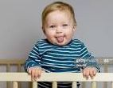
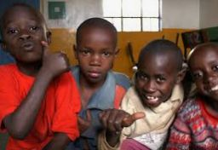
Mужской род
Вы ужe знаете что такое имена существительные.
У большинстве имён существительных есть число: единственное и множественное.
Мужской род:
автобус -автобус-ы
торт -торт-ы
мальчик -мальчик-и

Slide 3
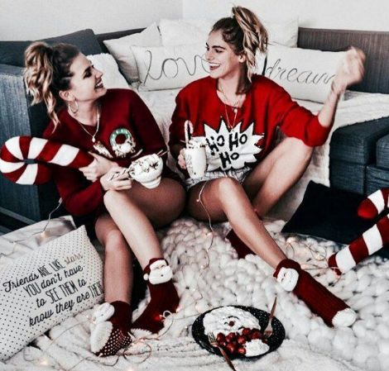
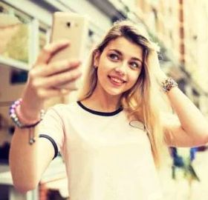
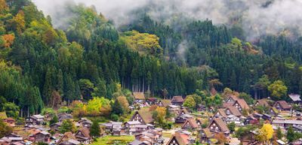
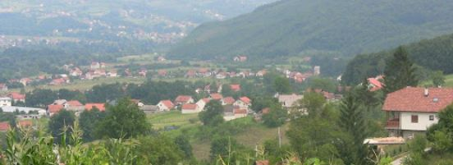
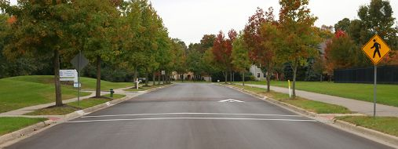
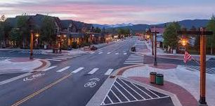
Женский род
Женский род:
девочк-а -девoчк-и
деревня -деревн-и
улица -улиц-ы

Slide 4
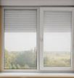
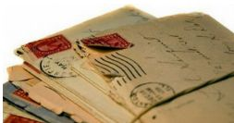
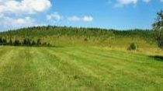
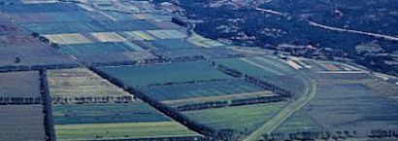
Средний род
Средний род :
окн-о -окн-а
письм-о -письм-а
пол-е -пол-я

Slide 5
Примеры в предложениях
Ученик сидит за партой.
Сколько учеников сидят и за сколько парт?- Один Ученик сидит за одной партой.
Но в предложении - Ученики сидят за партами.
Что в этом предложении показано?Что больше учеников сидят за выше парт или в следующих предложениях.-Девочка пишет письмо-Девочки пишут письма
Мальчик рисует рисунок -Мальчики рисуют рисунки.
Дедушка читает газету -Дедушки читают газеты.

Slide 6
На домашнее задание
На домашнее задание:
Напишите множественное число следующих существительных: учебник, человек, магазин, школа, рука, подруга, задание, мороженое, яблоко.
Так как наступил месяц декабрь и приближается один известный международный праздник мы сегодня поговорим и о том что русские говорят когда поздравляют "С Новым годом".
Вот что говорят русские :
- " С Новым годом" -"И я тебя(Вас) так же! "
- " С Новым годом и Рождеством! С Новым счастьем! "
- "Поздравляю(поздравляем)тебя(вас) с Новым годом! "

Slide 7
Повторeние
А сейчас давайте повторить " Как высказывается принадлежность в русском языке, это вы учили, но все таки ошибаетесь .
И так , предлог - у и личное местоимение .
У меня. Это моя
У тебя. Это твоя
У него. Это его
У нее есть (сестра) Это ее
У нас Это наша ( сестра )
У вас Это ваша
У них. Это их

Slide 8
Повторeние
Примеры в предложениях:
У меня учебник.
У тебя новая сумка.
У него строгие родители.
У нее красная шапочка.
Это мой велосипед. -Чей велосипед,?-Мой.
Это моя кукла. -Чья кукла? -Моя.
На дворе поздняя осень и скоро можно ожидать первые снежинки.
А сочинениях известного русского поэта Сергея Есенина есть много описаний природы и я вам сегодня буду читать его стихи "Белая береза".
На сегодня всё. Dо свидания.

